Slide 1
Tarjeta gráfica

Slide 2
Tarjeta gráfica
Definición
Ubicación del adaptador
Partes de una tarjeta
Características
Conexión a la placa
Conectores externos
Elección de tarjeta gráfica

Slide 3
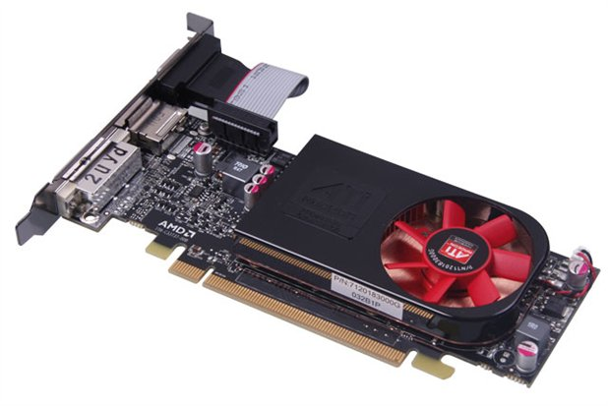
Tarjeta gráfica
Definición
Componente encargado de traducir la información de la CPU y mostrarla de forma gráfica mediante el monitor, tv u otros dispositivos de salida.
*Al principio, la tarjeta gráfica se encargaba simplemente de la transformación de la información. Hoy en día , gracias a componentes como la GPU, la tarjeta gráfica también se encarga de procesar cierta información específica, liberando de trabajo a la CPU.

Slide 4
Tarjeta gráfica
Definición
A este componente se le conoce por varios nombres:
- Tarjeta gráfica o tarjeta de video
- Adaptador gráfico
- Acelerador gráfico
- GPU (Componente integrado en la mayoría de tarjetas gráficas actuales)

Slide 5
Tarjeta gráfica
Ubicación del adaptador
- En la placa base, en el chipset (no se comercializan)
- En el microprocesador ( por ejemplo, los procesadores Intel i series)
- En la placa base, pero no en el chipset. Existen placas que contiene un chip adicional para el adaptador gráfico
- En las tarjetas de expansión (ubicación mas recomendada para el máximo rendimiento)

Slide 6
Tarjeta gráfica
Partes de una tarjeta gráfica
RAMDAC: encargado del refresco de la pantalla. Traduce la información gráfica del PC a la información analógica/digital (dependiendo de los conectores) que usa el monitor.
GPU: encargado de procesar información y representarla gráficamente. Integran una memoria de baja capacidad. De este modo, la CPU se libera de trabajo de procesamiento, y la RAM se libera de los procesos relacionados con los gráficos.
VRAM: tipo de memoria especializada utilizada para trabajar con aplicaciones gráficas y capaz de trabajar a alta velocidad (mucho mayor velocidad que la RAM).

Slide 7
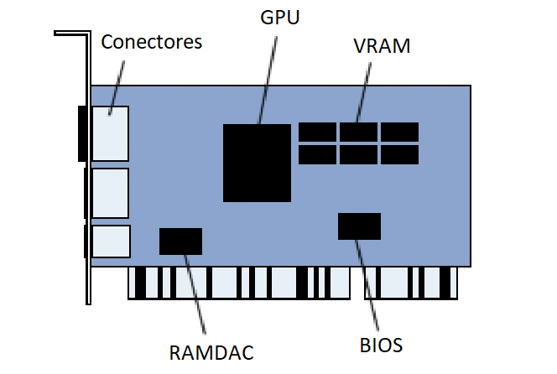
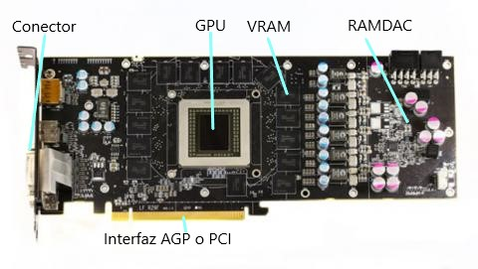
Partes de la tarjeta gráfica

Slide 8
Tarjeta gráfica
Características
- Resolución: número de pixeles que forman la imagen. A mayor número de pixeles, mayor número de puntos para representar la información gráfica.
- Frecuencia de refresco: Los pixeles necesitan un cierto tiempo para mantener sus características de luminosidad. La frecuencia de refresco indica el número de veces que se refresca la pantalla por segundo. Se mide en Herzios (Hz). Por ejemplo, una frecuencia de 50Hz indica que la pantalla se refresca 50 veces por segundo.
- GPU: características del procesador de la propia tarjeta gráfica (frecuencia, número de nucleos, etc.)
- VRAM: características de la memoria de la propia tarjeta gráfica (capacidad, ancho de banda, etc.)

Slide 9
Tarjeta gráfica
Conexión de la tarjeta gráfica a la placa
Tarjetas para ranuras PCI: Ofrecen un ancho de banda de hasta 133MB/s
Tarjeta para ranuras AGP: Exclusivas para tarjetas gráficas. Ofrecen un ancho de banda de hasta 2,13GB/s
Tarjetas para ranura PCI-Express: Usadas en la actualidad. Ofrecen un ancho de banda de hasta 4GB/s
*El ancho de banda indica la cantidad de bits (información) de entrada/salida que puede transmitir.

Slide 10
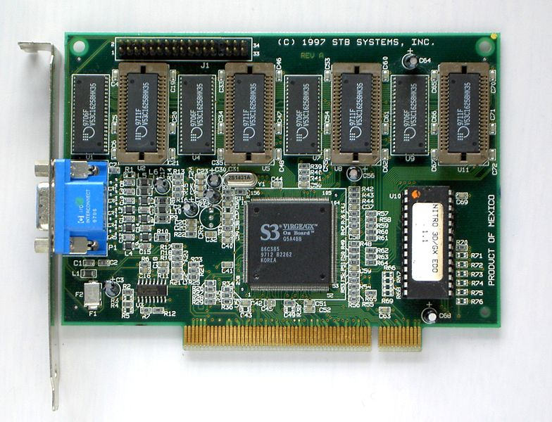
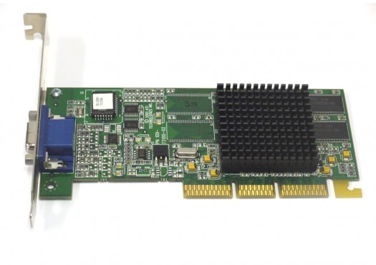
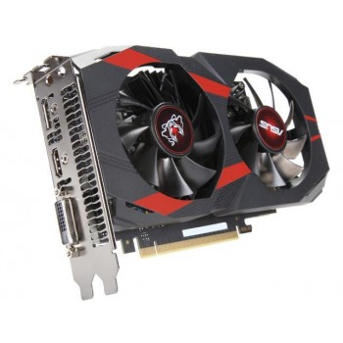
Conexiones tarjeta gráfica
Tarjetas para ranuras PCI
Tarjetas para ranuras AGP
Tarjetas para ranuras PCI-E

Slide 11
Tarjeta gráfica
Conectores externos
D-Sub mini de 15 pines (VGA): conector analógico muy usado. Integrado ya sea en la tarjeta gráfica integrada en la placa o en la tarjeta anclada a la misma. Pequeño conector con los pines distribuidos en 3 filas.
DVI: primer conector digital
DVI-D: conector completamente digital; 18 o 24 pines; solo soporta señales analógicas; monitores LCD
DVI-I: conector analógico/digital; 22 o 28 pines; soporta señales digitales y analógicas; monitores LCD y CTR
HDMI: sucesor del VGA. El primero capaz de transmitir sonido y video al mismo tiempo.
DisplayPort: pretende ser el sustituto del HDMI. Permite la transmisión de imagen a resolución 4K a 120 Hz

Slide 12
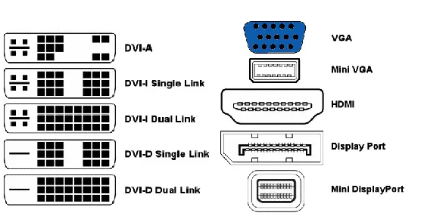
Conectores externos

Slide 13
Tarjeta gráfica
Elección de la tarjeta gráfica
Para poder seleccionar una tarjeta gráfica, lo primero que tendremos que tener en cuenta es el uso que le queremos dar a nuestro PC.
1.- Queremos navegar por internet y hacer presupuestos.
Nos servirá la tarjeta incluida en la placa base, o una tarjeta AGP básica. Buscaremos un ordenador económico y sin grandes prestaciones.
2.- Queremos jugar a juegos online con gráficos elaborados.
Buscaremos una tarjeta gráfica que disponga de mucha memoria, y que se conecte a la ranura PCI-Express (la ranura más rápida).

Slide 14
Tarjeta gráfica
Elección de la tarjeta gráfica
- Tipo de GPU y velocidad: procesa operaciones gráficas a unas velocidades de procesamiento concretas. Característica decisiva.
- Cantidad, tipo y velocidad de memoria: Cuanta mayor sea la capacidad de la memoria que contenga la tarjeta gráfica, menores serán los accesos que tenga que realizar la tarjeta a la RAM. Cuantos menos accesos a RAM se realicen, mayor será la velocidad de procesamiento y el PC trabajará de forma más óptima.
- Ancho del bus de memoria y ancho de banda: número de bytes por segundo capaz de transmitir la tarjeta. Generalmente las tarjetas gráficas trabajan con un ancho de banda de GB/s.
- Fuente de alimentación: no es un elemento de vital importancia, pero es conveniente prestarle atención, ya que existen tarjetas gráficas que precisan de mucha alimentación.
- Monitor: el monitor debe ser adecuado para la tarjeta gráfica que tengamos. No es lógico tener un monitor de resoluciones elevadas, si nuestra tarjeta gráfica no es capaz de reflejar esa calidad, y viceversa.

